Slide 1

ỦY BAN NHÂN DÂN QUẬN HẢI AN
TRƯỜNG TIỂU HỌC ĐÔNG HẢI 1
Hoạt động trải nghiệm
CHỦ ĐỀ : TRƯỜNG HỌC MẾN YÊU
SINH HOẠT LỚP. CẢM NGHĨ VỀ LỚP HỌC THÂN THIỆN

Slide 2


















Khởi động

Slide 3
*Kế hoạch hoạt động tuần 3
1. Nề nếp
Đi học đúng giờ, mặc đồng phục đúng quy định.
Giữ gìn vệ sinh sạch sẽ,…
Xếp hàng vào lớp, ra về ngay ngắn.
2. Học tập
Học bài và làm bài đầy đủ.
Hăng hái phát biểu xây dựng bài.
Chuẩn SGK,ĐD học tập đầy đủ trước khi đến lớp.
3. Các phong trào
Tham gia phong trào đôi bạn cùng tiến.
Chăm sóc cây xanh
Xây dựng lớp học thân thiện .

Slide 4
Thảo luận theo tổ báo cáo các hoạt động đã thực hiện được trong tuần 3. 1. Kết quả thực hiện nề nếp. 2. Kết quả học tập. 3. Kết quả hoạt động các phong trào .

Slide 5
Tiêu chí bình chọn
+ Thực hiện tốt nội quy của trường, lớp.
+ Học tập tốt.
+ Tích cực tham gia các phong trào .

Slide 6
*Kế hoạch hoạt động tuần tới.
1. Nề nếp
Đi học đầy đủ, đúng giờ, mặc đồng phục đúng quy định .
Giữ gìn vệ sinh sạch sẽ,xếp hàng vào lớp , ra về ngay ngắn,…
3. Các phong trào
Tích cực tham gia các phong trào do nhà trường phát động.
Tham gia phong trào: Đôi bạn cùng tiến, chăm sóc cây xanh, Tết Trung thu,…
2. Học tập
Học bài , làm bài và chuẩn bị ĐD học tập , SGK đầy đủ.
Hăng hái phát biểu xây dựng bài,…

Slide 7
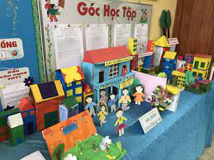
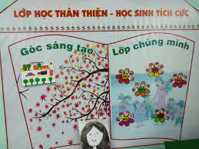
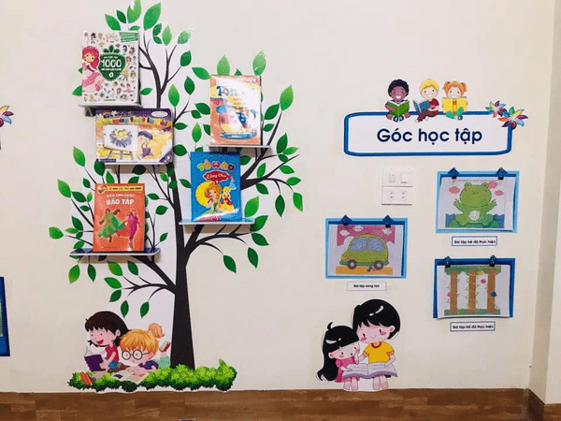
Sáng tạo tranh về chủ đề Trường lớp thân yêu.

Slide 8
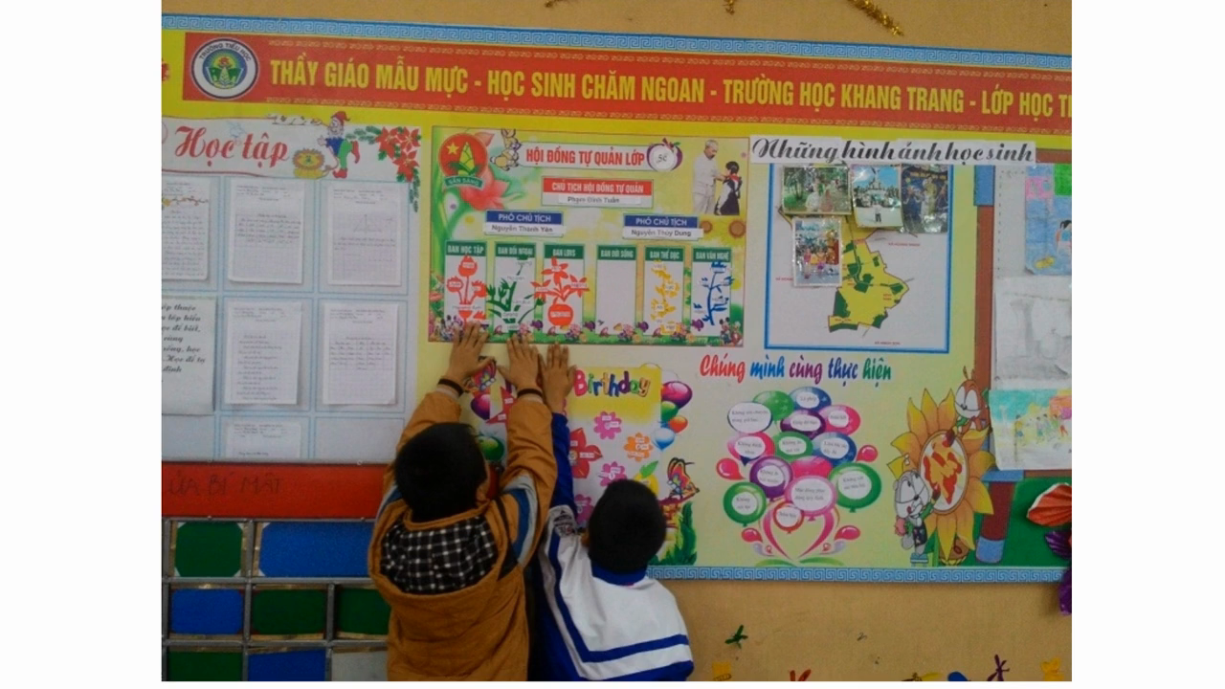


Slide 9

XIN CHÂN THÀNH CẢM ƠN
QUÝ THẦY CÔ GIÁO VÀ CÁC EM

